Slide 1
Android Studio
Entorno de Desarrollo de aplicaciones Android

Slide 2
Indice
1. Configuracion Proyectos Android y compilación
1.1 Estructura de un proyecto Android
2. Gradle y proceso de compilación
2.1 Compilacion
2.2 Firma
2.2.1 Librería AAR

Slide 3
Indice
3. Principales ficheros de compilación gradle API 30 Andr...
3.1 Settings graddle
3.2 Gradle-wrapper.properties
3.3.1 Archivo de compilación nivel de proyecto
3.3.2 Build.gradle de modulo Version 30
3.3 Fichero graddle-wrapper.properties
4.Fuentes de depuración
5. Manifest.xml

Slide 4
1. Configuracion Proyectos Android y compilación
Ficheros y graddle scripts

Slide 5
Introducción
Android Studio es el entorno de desarrollo integrado (IDE) oficial para el desarrollo de apps para Android, basado en IntelliJ IDEA. Además del potente editor de códigos y las herramientas para desarrolladores de IntelliJ, Android Studio ofrece incluso más funciones que aumentan tu productividad cuando desarrollas apps para Android, como las siguientes:

Slide 6
Introducción
IntelliJ IDEA es un entorno de desarrollo integrado (IDE) para el desarrollo de programas informáticos. Es desarrollado por JetBrains (anteriormente conocido como IntelliJ), y está disponible en dos ediciones: edición para la comunidad¹​ y edición comercial. IntelliJ IDEA no está basada en Eclipse como MyEclipse u Oracle Enterprise Pack para Eclipse.

Slide 7
Introducción
IntelliJ ofrece asistencia para código: autocompletar, refactorizar, navegación de código, etc. Ofrece herramientas para compilación y construcción de proyectos, como Graddle o Grunt y herramientas para versionado y repositario como GIT. Herramientas de conexión e integración con la base de datos Oracle, MySQL, Postgress, SQLServer, SQLite, etc.
IntelliJ ofrece además un sistema de plugin y repositorio llamado IntelliJ's plugin repository con versionado propio con más de 3000 plugins. Además IntelliJ ofrece soporte para más de veinte lenguajes de programación diferentes.

Slide 8
Introducción
Android studio ofrece:
Un sistema de compilación flexible basado en Graddle
Un emulador rápido y cargado de funciones
Un entorno unificado donde puedes desarrollar para todos los dispositivos Android

Slide 9
Introducción
Android studio ofrece:
Aplicación de cambios para insertar cambios de códigos y recursos a la aplicación en ejecución sin reiniciar la aplicación. Cambios en caliente (hot swap).
Integración con GitHub y plantillas de código para ayudarte a compilar funciones de apps comunes y también importar código de ejemplo.

Slide 10
Introducción
Variedad de marcos de trabajo y herramientas de prueba
Herramientas de Lint para identificar problemas de rendimiento, usabilidad y compatibilidad de la versión, entre otros.
Compatibilidad con C++ y NDK
Compatibilidad integrada para Google Cloud Platform, que facilita la integración con Google Cloud Messaging y App Engine.

Slide 11
Interfaz gráfica de usuario del IDE
La ventana principal de Android Studio consta de varias áreas lógicas identificadas en la Figura siguiente.
La barra de herramientas te permite realizar una gran variedad de acciones, como ejecutar tu app e iniciar las herramientas de Android.

Slide 12
Interfaz gráfica de usuario del IDE
La barra de navegación te ayuda a explorar tu proyecto y abrir archivos para editar. Proporciona una vista más compacta de la estructura visible en la ventana Project.
La ventana del editor es el área en la que puedes crear y modificar código. Según el tipo de actividad actual, el editor puede cambiar. Por ejemplo, cuando ves un archivo de diseño, el editor muestra el Editor de diseño.

Slide 13
Interfaz gráfica de usuario del IDE
La barra de la ventana de herramientas se encuentra afuera de la ventana del IDE y contiene los botones que te permiten expandir o contraer ventanas de herramientas individuales.
Las ventanas de herramientas te brindan acceso a tareas específicas, como la administración de proyectos, la búsqueda, el control de versiones, entre otras. Puedes expandirlas y contraerlas.
En la barra de estado, se muestra el estado de tu proyecto y el IDE, además de advertencias o mensajes.

Slide 14
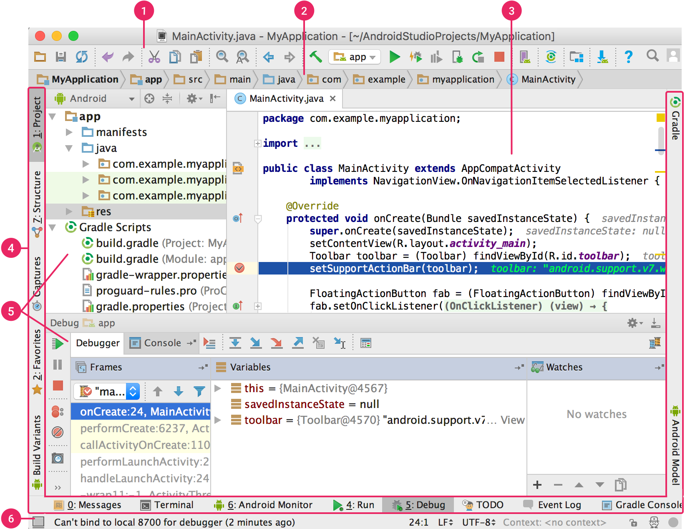

Slide 15
1.1 Estructura de un proyecto android

Slide 16
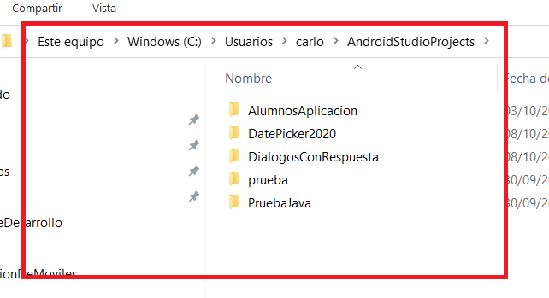
Zona de almacenamiento Proyectos
Encontrareis proyectos en vuestro directorio personal en Windows dentro de la carpeta Android Studio projects. Cada carpeta es un proyecto. Para poner nuevos ejemplos copiar la carpeta del proyecto ahí.

Slide 17
Proyectos android
Lo primero que conviene que conozcas es que un proyecto en Android Studio puede contener varios módulos. Cada módulo corresponde a una aplicación o ejecutable diferente. Disponer de varios módulos en un mismo proyecto nos será muy útil cuando queramos crear varias versiones de nuestra aplicación, para dispositivo móvil, Wear, TV, Glass, etc. También si queremos crear varias versiones de nuestra aplicación con nivel mínimo de SDK diferentes.

Slide 18
Proyectos android
Cada módulo en Android está formado por un descriptor de la aplicación (manifests), el código fuente en Java (java), una serie de ficheros con recursos (res) y ficheros para construir/compilar el módulo (Gradle Scripts). Cada elemento se almacena en una carpeta específica, que hemos indicado entre paréntesis.

Slide 19
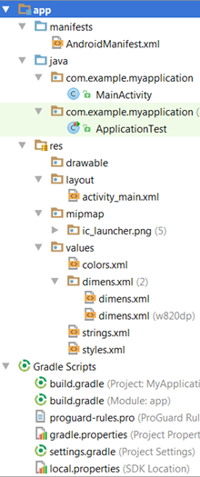

Slide 20
Ficheros
AndroidManifest.xml: Este fichero describe la aplicación Android. Se define su nombre, paquete, icóno, estilos, etc. Se indican las actividades, las intenciones, los servicios y los proveedores de contenido de la aplicación. También se declaran los permisos que requerirá la aplicación. Se indica la versión mínima de Android para poder ejecutarla, el paquete Java, la versión de la aplicación, etc.
java: Carpeta que contiene el código fuente de la aplicación. Como puedes observar los ficheros Java se almacenan en carpetas según el nombre de su paquete.

Slide 21
Ficheros
MainActivity: Clase Java con el código de la actividad inicial.
ApplicationTest: Clase Java pensada para insertar código de testeo de la aplicación utilizando el API JUnit.

Slide 22
Carpeta recursos res
res: Carpeta que contiene los recursos usados por la aplicación.
drawable: En esta carpeta se almacenan los ficheros de imágenes (JPG o PNG) y descriptores de imágenes en XML.

Slide 23
Carpeta recursos res
mipmap: guardaremos el icono de la aplicación. En el proyecto se ha incluido el fichero ic_launcher.png que será utilizado como icono de la aplicación. Observa como este recurso se ha añadido en seis versiones diferentes. Observa como este recurso se ha añadido en cuatro versiones diferentes.
Usaremos un sufijo especial si queremos tener varias versiones de un recurso,. Por ejemplo: (hdpi) significa que solo ha de cargar los recursos contenidos en esta carpeta cuando el dispositivo donde se instala la aplicación tiene una densidad gráfica alta (180- dpi); (mdpi) se utilizará con densidad gráfica media (120 dpi).

Slide 24
Carpeta recursos res
layout: Contiene ficheros XML con vistas de la aplicación. Las vistas nos permitirán configurar las diferentes pantallas que compondrán la interfaz de usuario de la aplicación. Se utiliza un formato similar al HTML usado para diseñar páginas web. Se tratarán en el siguiente capítulo.

Slide 25
Carpeta recursos res
menu:Ficheros XML con los menús de cada actividad. En el proyecto no hay ningún menú por lo que no se muestra esta carpeta.
values: También utilizaremos ficheros XML para indicar valores constantes usados en la aplicación, de esta manera podremos cambiarlos desde estos ficheros sin necesidad de ir al código fuente. En colors.xml se definen los tres colores primarios de la aplicación.

Slide 26
Carpeta recursos res
En dimens.xml, se ha definido el margen horizontal y vertical por defecto. Observa como hay dos ficheros, el usado por defecto y el etiquetado como (w820dp) que será utilizado en dispositivos con ancho superior a 820 dp, esto ocurrirá en tabletas. En el fichero strings.xml, tendrás que definir todas las etiquetas de tu aplicación. Creando recursos alternativos resultará muy sencillo traducir una aplicación a otro idioma. Finalmente en styles.xml, podrás definir los estilos y temas de tu aplicación. Se estudian en el siguiente capítulo.

Slide 27
Carpeta recursos res
anim: Contiene ficheros XML con animaciones de vistas (Tween). Las animaciones se describen al final del capítulo 4.
animator: Contiene ficheros XML con animaciones de propiedades.
xml: Otros ficheros XML requeridos por la aplicación.
raw: Ficheros adicionales que no se encuentran en formato XML.

Slide 28
2. Gradle y proceso de compilación
Es una compilación compleja

Slide 29
Que es Gradle
El sistema de compilación de Android compila recursos y código fuente de la app y los empaqueta en APK que puedes probar, implementar, firmar y distribuir. Android Studio usa Gradle, un paquete de herramientas de compilación avanzadas, para automatizar y administrar el proceso de compilación, y al mismo tiempo definir configuraciones de compilación personalizadas y flexibles.

Slide 30
Que es Gradle
Gradle y el complemento de Android se ejecutan independientemente de Android Studio. Por lo tanto, puedes compilar tus apps para Android desde Android Studio, la línea de comandos en tu máquina o en máquinas en las que no esté instalado (como servidores de integración continua).
Teneis mas información de gradle en el siguiente link:
https://gradle.org/

Slide 31
2.1 Compilacion

Slide 32
Proceso de compilación
En el proceso de compilación, se incluyen muchas herramientas y procesos que convierten tu proyecto en un paquete de aplicaciones para Android (APK). El proceso de compilación es muy flexible, por lo que resulta útil comprender algo de lo que ocurre en niveles más profundos.

Slide 33
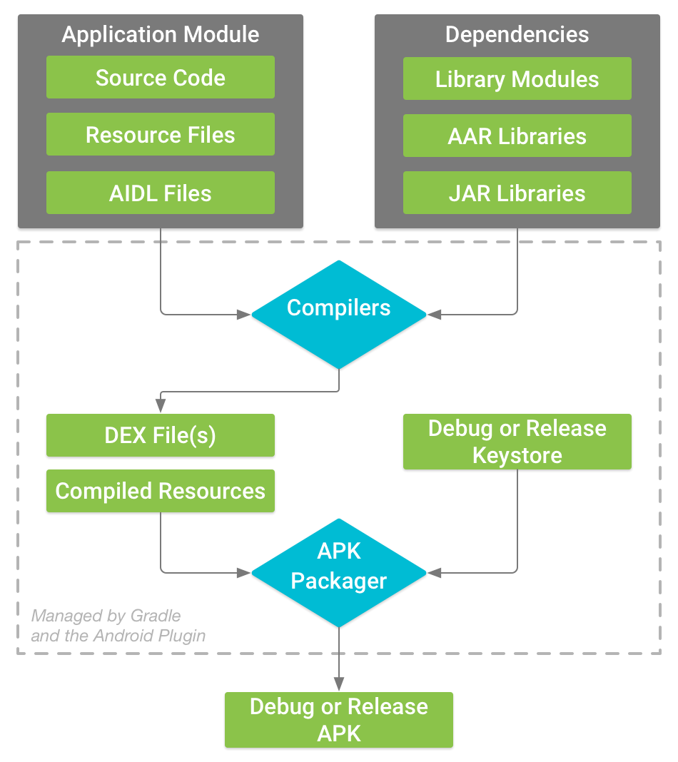
PROCESO DE COMPILACIÓN

Slide 34
Proceso de compilación
El proceso de compilación para un módulo de app para Android, como se muestra en la figura 1, sigue estos pasos generales:
Los compiladores convierten tu código fuente en archivos DEX (ejecutable de Dalvik), que incluyen el código de bytes (bytecode) que se ejecuta en dispositivos Android, y todo lo demás en recursos compilados.
El empaquetador de APK combina los archivos DEX y los recursos compilados en un solo APK. No obstante, antes de que tu app pueda instalarse y también implementarse en un dispositivo Android, se debe firmar el APK.

Slide 35
Proceso de compilación
El empaquetador de APK firma tu APK usando el almacén de claves de depuración o lanzamiento:
Si compilas una versión de depuración de tu app (es decir, una app que solo desees usar para pruebas y generación de perfiles), el empaquetador firmará tu app con el almacén de claves de depuración.
Si compilas una versión de lanzamiento de tu app que quieres lanzar de manera externa, el empaquetador firmará tu app con el almacén de claves de lanzamiento.

Slide 36
Proceso de compilación
Antes de generar tu APK final, el empaquetador usa la herramienta zipalign para optimizar tu app de modo que use menos memoria cuando se ejecute en un dispositivo.
Al final del proceso de compilación, tendrás un APK de depuración o un APK de lanzamiento de tu app que podrás usar a fin de implementar, probar o lanzar tu app para usuarios externos.

Slide 37
Firma de apps de Google Play
Con la firma de apps de Google Play, Google administrará y protegerá la clave de firma de la app, y la usará para firmar los APK que se distribuyan. Además, debido a que la compilación y la firma de los paquetes de aplicación son diferentes de la compilación y la firma de los APK en Google Play Store, debes inscribir la app para que la firme Google Play antes de subir el paquete correspondiente. Esto te permitirá beneficiarte de lo siguiente:

Slide 38
Firma de apps de Google Play
Usa Android App Bundle y la compatibilidad con Dynamic Delivery de Google Play. Además, Android App Bundle reduce muchísimo el tamaño de la app, simplifica las actualizaciones y permite crear funciones dinámicas y experiencias instantáneas.
Aumenta la seguridad de la clave de firma y permite usar una clave de carga separada para firmar el paquete de aplicación que se carga en Google Play.

Slide 39
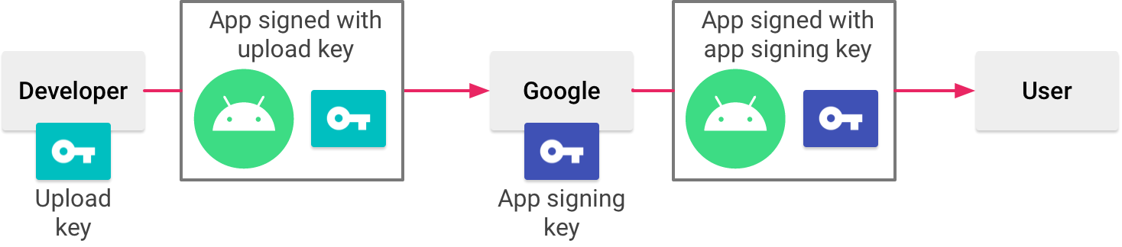
Firma de apps en Android studio
La firma de app de Google Play usa dos claves: la clave de firma de app y la clave de carga, que se describen con mayor detalle en la sección sobre claves y almacenes de claves. Debes guardar la clave de carga y usarla a fin de firmar la app para subirla a Google Play Store.

Slide 40
2.2 Firma

Slide 41
Firma de apps de Google Play
Las claves se almacenan en la misma infraestructura que usa Google para guardar sus propias claves, donde se protegen mediante el servicio de administración de claves de Google. Puedes obtener más información acerca de la infraestructura técnica de Google en los documentos técnicos de seguridad de Google Cloud.

Slide 42
Firma de apps de Google Play
Cuando usas la firma de apps de Google Play, si pierdes tu clave de carga, o si esta se ve comprometida, puedes comunicarte con Google para revocar la clave y generar una nueva. Debido a que Google protege tu clave de firma de apps, puedes seguir subiendo versiones nuevas de tu aplicación como actualizaciones de la app original, incluso si cambias las claves de carga.

Slide 43
Certificados
Un certificado de clave pública (archivos .der o .pem), también conocido como certificado digital o de identidad, contiene la clave pública de un par de claves públicas/privadas, así como otros metadatos que identifican al propietario (por ejemplo, nombre y ubicación) de la clave privada correspondiente.

Slide 44
Certificados
Cuando se firma una app, la herramienta de firma adjunta un certificado, que asocia el APK o el y con la clave privada correspondiente. De esta forma, Android puede asegurarse de que las actualizaciones futuras de la app sean auténticas y provengan del autor original. La clave que se usa para crear este certificado se denomina clave de firma de app.

Slide 45
Certificados
Una huella digital de certificado es una representación única y breve de un certificado que suelen solicitar los proveedores de API junto con el nombre del paquete a la hora de registrar una app que utilice su servicio. Puedes encontrar las huellas digitales MD5, SHA-1 y SHA-256 de los certificados de carga y firma de apps en la página de firma de apps de Play Console.

Slide 46
Tipos de claves
Clave de firma de apps: Es la clave que se usa para firmar los APK que están instalados en el dispositivo de un usuario. Como parte del modelo de actualización segura de Android, la clave de firma nunca cambia durante el ciclo de vida de la app. Además, es privada y debe ser secreta, aunque sí puedes compartir el certificado que se genera junto con ella.
Clave de carga: Es la clave que usas para firmar el paquete de aplicación o el APK antes de subirlo para que reciba la firma de app de Google Play. Debes mantenerla en secreto, aunque sí puedes compartir el certificado que se genera junto con ella.

Slide 47
Tipos de claves
Almacén de claves Java (.jks o .keystore): Es un archivo binario que funciona como repositorio de certificados y claves privadas.
Herramienta Play Encrypt Private Key (PEPK): Usa esta herramienta para exportar claves privadas de un almacén de claves de Java y encriptar claves privadas para transferirlas a Google Play.

Slide 48
Configuraciones de compilación personalizadas
Gradle y el complemento de Android te ayudan a configurar los siguientes aspectos de tu compilación:
Los tipos de compilación definen determinadas propiedades que Gradle usa al compilar y empaquetar tu app, y generalmente están configurados para diferentes etapas de tu ciclo de vida de desarrollo. Por ejemplo, el tipo de compilación de depuración habilita opciones de depuración y firma el APK con la clave de depuración, mientras que el tipo de compilación de lanzamiento puede reducir, ocultar y firmar tu APK con una clave de lanzamiento para la distribución.

Slide 49
Configuraciones de compilación personalizadas
Gradle y el complemento de Android te ayudan a configurar los siguientes aspectos de tu compilación:
Los tipos de productos representan diferentes versiones de tu app que puedes lanzar para los usuarios, como las versiones gratuita y pago. Puedes personalizar tipos de productos para usar código y recursos diferentes, y al mismo tiempo compartir y reutilizar las partes comunes a todas las versiones de tu app. Los tipos de productos son opcionales y debes crearlos manualmente.

Slide 50
Configuraciones de compilación personalizadas
Una variante de compilación es un producto cruzado de un tipo de compilación y un tipo de producto, y es la configuración que Gradle usa para compilar tu app. Usando variantes de compilación, puedes compilar la versión de depuración de tus tipos de productos durante el desarrollo o versiones de lanzamiento firmadas de tus tipos de productos para distribución. La creación de tipos de compilación o tipos de productos adicionales también crea variantes de compilación adicionales.

Slide 51
Configuraciones de compilación personalizadas
Puedes especificar valores para algunas propiedades del archivo de manifest en la configuración de la variante de compilación. Estos valores de compilación anulan los valores existentes en el archivo de manifiesto, lo que resulta útil si deseas generar varios APK para tus módulos y que los archivos de cada APK tengan un nombre de aplicación diferente, una versión de SDK mínima o una versión de SDK de destino. Cuando hay varios manifiestos, Gradle fusiona sus configuraciones

Slide 52
Configuraciones de compilación personalizadas
Dependencias: El sistema de compilación administra dependencias del proyecto desde tu sistema de archivos local y desde repositorios remotos. De esta manera, no tienes que buscar, descargar y copiar manualmente paquetes ejecutables de tus dependencias en el directorio de tu proyecto.
Firma: El sistema de compilación te permite especificar configuraciones de firma en la configuración de la compilación, y puede firmar tus APK automáticamente durante el proceso de compilación. El sistema de compilación firma la versión de depuración con una clave y un certificado predeterminados usando credenciales conocidas para evitar la solicitud de una contraseña durante la compilación.

Slide 53
Configuraciones de compilación personalizadas
ProGuard: El sistema de compilación te permite especificar un archivo de reglas ProGuard diferente para cada variante de compilación. Nos permite hacer un seguimiento del comportamiento pila de las aplicación subidas a Google play y usada por los usuario.
Compatibilidad con varios APK: El sistema de compilación te permite compilar automáticamente diferentes APK que contengan solo el código y los recursos necesarios para una densidad de pantalla o una interfaz binaria de aplicación (ABI) específica.

Slide 54
Archivos de configuración de la compilación
Para crear configuraciones de compilación personalizadas, debes realizar cambios en uno o más archivos de configuración de la compilación o en los archivos build.gradle. Estos archivos de texto sin formato usan lenguaje específico de dominio (DSL) para describir y manipular la lógica de compilación mediante Groovy, un lenguaje dinámico para la máquina virtual Java (JVM). No necesitas saber usar Groovy para comenzar a configurar tu compilación, ya que el complemento de Android para Gradle contiene la mayoría de los elementos DSL.

Slide 55
2.2.1 Librería AAR
Como subir librerías propias a repositorios MAVEN

Slide 56
Librerias AAR
Podemos crear nuestro propio set de librerías, una API, y subirla a Maven Central para que otros desarrolladores las usen. Aquí os doy una breve explicación de como son estas librerías y como subirlas. Cualquier subida a repositorios o Google Play debe ser aprobada por Google o Maven. No lo vamos a hacer en el curso.

Slide 57
Librerías Android. AAR
Existen dos tipos de archivo de librería que se pueden subir a un repositorio: jar y aar. Un archivo jar no es algo que no conozcas ya. Pero ¿qué es exactamente un archivo aar? Un archivo aar envuelve a un archivo jar. Se inventó porque una librería de Android necesita incluir archivos específicos de Android, como el AndroidManifest.xml, los recursos, los assets o los archivos JNI, y estos no van dentro de un archivo jar estándar.. Basicamente, es un archivo zip, igual que un jar pero con una estructura de archivos diferente. El archivo jar se incluye dentro con el nombre de classes.jar. Esta es la lista de archivos que contiene un aar:

Slide 58
Contenido de AARs
/AndroidManfest.xml (obligatorio)
/classes.jar (obligatorio)
/res/ (obligatorio)
/R.txt (obligatorio) Deprecado
/assets/ (opcional)
/libs/*.jar (opcional)
/proguard.txt (opcional)
/lint.jar (opcional)

Slide 59
Cómo subir una librería a JCenter
la subida, o lo que es lo mismo, cómo subir tu archivo de librería a http://jcenter.bintray.com. Cuando lo hagamos, la librería será publicada. Ahora deben preocuparnos dos cosas: ¿cómo crear el archivo aar y cómo subir los archivos compilados al repositorio? Aunque esto requiere un montón de pasos, debo decir que no es muy difícil, ya que Bintray lo ha preparado todo muy bien. Aquí tienes el diagrama de todo el proceso: Imagen que muestra cómo primero se sube la librería a Bintray, luego a JCenter y por último va a Maven Central.

Slide 60
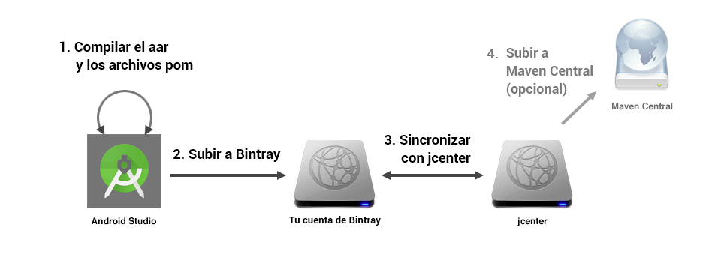
Cómo subir una librería a JCenter

Slide 61
3. Principales ficheros de compilación gradle API 30 Android X

Slide 62
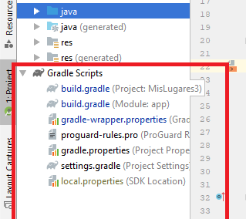
Archivos de configuración

Slide 63
3.1 Settings graddle

Slide 64
Archivo de configuración de Gradle
El archivo settings.gradle, ubicado en el directorio raíz del proyecto, indica a Gradle los módulos que debe incluir al compilar tu app. Para la mayoría de los proyectos, el archivo es sencillo y solo incluye lo siguiente:
include ‘:app’
rootProject.name = "MisLugares20_21"
No obstante, los proyectos con varios módulos deben especificar cada módulo que formará parte de la compilación final.

Slide 65
Configuración de Gradle, varios módulos
rootProject.name = 'root-project'
include 'sub-project1'
include 'sub-project2'
include 'sub-project3'
project(':sub-project3').projectDir = file("$rootDir/../sub-project3")

Slide 66
3.2 Gradle-wrapper.properties

Slide 67
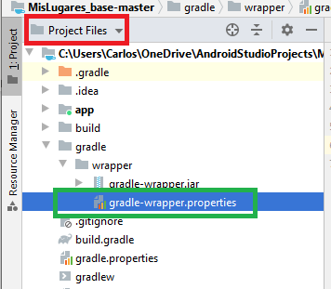
Gradle-wrapper.properties
Si necesitáis buscarlo en fichero esta en esta ruta

Slide 68
Archivo .gradle-wrapper.properties
distributionBase=GRADLE_USER_HOME
distributionPath=wrapper/dists
zipStoreBase=GRADLE_USER_HOME
zipStorePath=wrapper/dists
distributionUrl=https\://services.gradle.org/distributions/gradle-6.1.1-all.zip
El path de .gradle por defecto es “C:\Users\tuusuario\.gradle”.
Las diferentes distribuciones de compilación las encontraremos en la carpeta C:\Users\tuusuario\.gradle\wrapper\dists como indica el distributionPath.

Slide 69
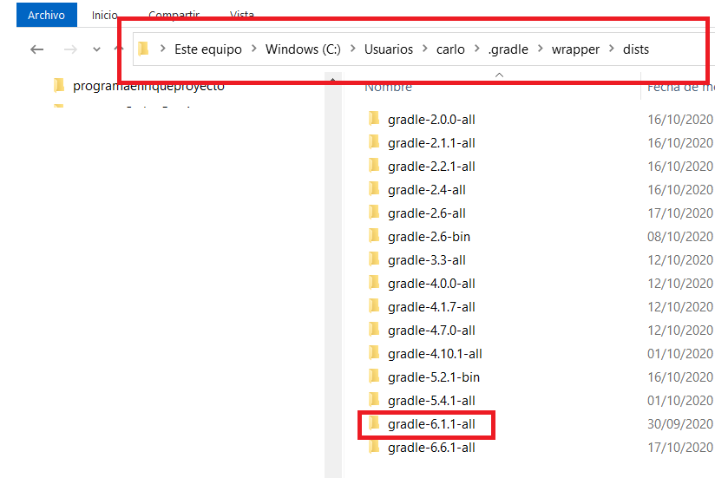
Archivo .gradle-wrapper.properties

Slide 70
gradle-6.1.1-all.zip
Este fichero gradle-6.1.1-all.zip es el programa o motor que se usa para hacer la compilación de graddle. Si no lo tenéis, Android studio lo descarga del respositorio Maven Central. Es un programa a parte que usa Android Studio para realizar la compilación.
Igualmente descarga todas las librerías que tenéis indicadas en los ficheros build.graddle de aplicación que veremos a continuación

Slide 71
3.3 Archivo de compilación de nivel superior versión 30 Android x
Build.graddle

Slide 72
Archivo de compilación de nivel superior
El archivo build.gradle de nivel superior, ubicado en el directorio raíz del proyecto, define configuraciones de compilación que se aplican a todos los módulos de tu proyecto. De forma predeterminada, el archivo de nivel superior usa el bloque buildscript para definir los repositorios y las dependencias de Gradle comunes a todos los módulos del proyecto.

Slide 73
3.3.1 Archivo de compilación nivel de proyecto
Para el proyecto

Slide 74
build.gradle de nivel superior
buildscript {
AQUI INDICAMOS LOS REPOSITORIOS REMOTOS QUE VAMOS A USAR
repositories {
google()
jcenter()
}
AQUÍ LAS LIBRERIAS QUE VAMOS A USAR DE GRADDLE PARA COMPILAR
dependencies {
classpath "com.android.tools.build:gradle:4.0.1" }
}
}
LOS USAMOS EN TODOS LOS PROYECTOS
allprojects {
repositories {
google()
jcenter()
}
}

Slide 75
build.gradle de nivel superior
google() es el repositorio propio de librerías Google.
jcenter() es el repositorio Maven de librerias para Android studio. Se empezó usando Mavencentral(), pero Google se paso a Jcenter porque MavenCentral daba muchas dificultades a los desarrolladores para subir librerias.
Maven es un sistema compilar proyectos Java con repositorios online. Las librerías están en remoto. Graddle hace uso del mismo repositorio.

Slide 76
build.gradle de nivel superior
dependencies {
classpath 'com.android.tools.build:gradle:4.0.1'
}
Aquí indicamos que la version de librerias de gradle que usaremos para configurar la compilación es la 4.0.1.
Para los proyectos que incluyen varios módulos, puede ser útil definir propiedades en el nivel del proyecto y compartirlas en todos los módulos. Usamos la propiedad ext.

Slide 77
3.3.2 Build.gradle de modulo Version 30
Build.graddle

Slide 78
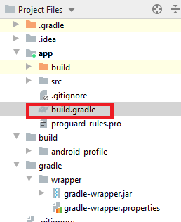
build.gradle de modulo o aplicación
Podemos tener más de un módulo o aplicación en nuestro proyecto. En este caso debemos usar un build.gradle de modulo para cada uno de ellos.

Slide 79
build.gradle nivel de modulo
Define la configuración de compilación y librerías para el módulo en particular. Se compone de diferentes partes:
La primera que indica la configuración por defecto. La segunda que indica los build types. Y la tercera que define las dependencias, las librerías a compilar.
Vamos a analizar parte por parte del fichero de configuración.

Slide 80
build.gradle nivel de modulo
android {
compileSdkVersion 30 // SDK usada para compilar
buildToolsVersion "30.0.2“ // Version de las herramientas de compilación
defaultConfig {
applicationId "com.example.carlo.mislugares“ // ID de la aplicación
minSdkVersion 21 //Versión mínima de Android en que funcionara
targetSdkVersion 30 // versión objetivo
versionCode 1 // Número de versión interno
versionName "1.0“ // Número completo de versión
testInstrumentationRunner "android.support.test.runner.AndroidJUnitRunner“
// JUnit usado
}

Slide 81
build.gradle nivel de modulo
versionCode: Valor entero positivo que se usa como número de versión interna. Solo se usa para determinar si una versión es más reciente que otra; los números más altos indican versiones más recientes. versionName: es el número de versión que se muestra a los usuarios (ese se establece a través de la configuración).
buildTypes {
release {
minifyEnabled true //
proguardFiles getDefaultProguardFile('proguard-android.txt'), 'proguard-rules.pro'
}
debug{
}
}

Slide 82
build.gradle nivel de modulo
Release/debug: dependiendo de la si queremos introducir build types en versión debug o versión reléase o las dos eligiremos una opción u otra.
minifyEnable: Activa el minify que es una aplicación Android que minimiza el tamaño de la aplicación tras compilación, tras hacer el build.

Slide 83
Versión de Java y encoding
En Compile Options podemos indicar la versión de Java y el encoding del proyecto entre otros.
compileOptions {
sourceCompatibility JavaVersion.VERSION_1_8
targetCompatibility JavaVersion.VERSION_1_8
compileOptions.encoding = 'utf-8'
}

Slide 84
Dependencias.
Antes de comenzar a hablar sobre cómo subir una librería a JCenter, conviene explicar cómo descarga Gradle las librerías de un repositorio. Es decir, ¿cómo se bajan las librerías mágicamente cuando escribimos en el archivo build.gradle lo siguiente?
Antes se usaba compile ahora implementation como palabra clave para añadir la librería.
dependencies { implementation 'androidx.constraintlayout:constraintlayout:1.1.3 ' }

Slide 85
Dependencias.
GROUP_ID:ARTIFACT_ID:VERSION
En este ejemplo:
GROUP_ID: es androidx.constraintlayout.
ARTIFACT_ID: constraintlayout.
VERSION: es 1.1.3.

Slide 86
Dependencias.
En cuanto al significado:
El GROUP_ID define el nombre del grupo de la librería. Puede que tengas varias librerías que sirvan para funciones distintas pero dentro de un mismo contexto. Si las librerías están en el mismo grupo, compartirán el mismo GROUP_ID. Por norma general, el GROUP_ID suele ser el nombre del desarrollador del paquete seguido del nombre del grupo de la librería.

Slide 87
Dependencias.
En nuestro ejemplo, “androidx.” es el desarrollador, y “constraintlayout” es el grupo al que pertenece la librería. Después, el nombre real de la librería se define en el ARTIFACT_ID. Nuestra librería se llama “constraintlayout”.
Y la VERSION no es más que el número de versión. Aunque puede ser cualquier palabra, se recomienda que tenga un formato x.y.z. También puede ir seguido de -beta o -alpha.

Slide 88
Ejemplo de dependencias
implementation fileTree(dir: 'libs', include: ['*.jar’])
//Librería de Actividades
implementation "androidx.activity:activity:1.1.0"
implementation 'androidx.appcompat:appcompat:1.1.0’
//Librería de clases asociadas a vistas y layouts
implementation 'androidx.constraintlayout:constraintlayout:1.1.3’
//clases para junit y testeo
testImplementation 'junit:junit:4.12'
androidTestImplementation 'com.android.support.test.espresso:espresso-core:3.0.2’

Slide 89
Ejemplo de dependencias
//Version de junit para pruebas
testImplementation 'junit:junit:4.13’
//Librerias de ayuda para pruebas
androidTestImplementation 'com.android.support.test:runner:1.0.2'
androidTestImplementation 'com.android.support.test.espresso:espresso-core:3.0.2'

Slide 90
Proguard
ProGuard es una herramienta de línea de comandos de código abierto que reduce, optimiza y ofusca el código Java. Es capaz de optimizar el código de bytes, así como detectar y eliminar instrucciones no utilizadas.
Para hacer que tu archivo APK sea lo más pequeño posible, debe habilitar la reducción para eliminar el código y los recursos no utilizados en su versión de lanzamiento. Esta página describe cómo hacerlo y cómo especificar qué código y recursos mantener o descartar durante la compilación.

Slide 91
Proguard
La reducción de código está disponible con ProGuard, que detecta y elimina las clases, campos, métodos y atributos no utilizados de su aplicación empaquetada, incluidos los de las bibliotecas de códigos incluidas (lo que la convierte en una herramienta valiosa para trabajar alrededor del límite de referencia de 64k). ProGuard también optimiza el código de bytes, elimina las instrucciones de código no utilizadas y confunde las clases, campos y métodos restantes con nombres cortos. El código confuso dificulta la ingeniería inversa de su APK, lo que es especialmente valioso cuando su aplicación utiliza características sensibles a la seguridad, como la verificación de licencias.

Slide 92
Proguard
La reducción de recursos está disponible con el complemento de Android para Gradle, que elimina los recursos no utilizados de su aplicación empaquetada, incluidos los recursos no utilizados en las bibliotecas de códigos. Funciona junto con la reducción de código, de modo que una vez que se ha eliminado el código no utilizado, cualquier recurso que ya no se hace referencia también se puede eliminar de forma segura.

Slide 93
Proguard
Para habilitar la reducción de código con ProGuard , agregue minifyEnabled true al tipo de compilación apropiado en su archivo build.gradle .
Tener en cuenta que la reducción de código ralentiza el tiempo de compilación, por lo que debe evitar usarlo en su compilación de depuración si es posible. Sin embargo, es importante que habilite la reducción de código en su APK final utilizado para las pruebas, ya que podría introducir errores si no personaliza suficientemente qué código mantener.
Por ejemplo, el siguiente fragmento de código de un archivo build.gradle permite la reducción de código para la versión de lanzamiento:

Slide 94
Proguard
android {
buildTypes {
release {
minifyEnabled true
proguardFiles getDefaultProguardFile('proguard-android.txt'),
'proguard-rules.pro'
}
}
...
}

Slide 95
Proguard
El método getDefaultProguardFile ('proguard-android.txt') obtiene la configuración predeterminada de ProGuard de la tools/proguard/ folder Android SDK. Consejo: para reducir aún más el código, pruebe el proguard-android-optimize.txt que se encuentra en la misma ubicación.
Incluye las mismas reglas de ProGuard, pero con otras optimizaciones que realizan análisis en el nivel de bytecode, dentro y en todos los métodos, para reducir aún más el tamaño de su APK y ayudarlo a correr más rápido. El archivo proguard-rules.pro es donde puede agregar reglas personalizadas de ProGuard. De forma predeterminada.

Slide 96
Proguard
El método getDefaultProguardFile ('proguard-android.txt') obtiene la configuración predeterminada de ProGuard de la tools/proguard/ folder Android SDK. Consejo: para reducir aún más el código, pruebe el proguard-android-optimize.txt que se encuentra en la misma ubicación.
Incluye las mismas reglas de ProGuard, pero con otras optimizaciones que realizan análisis en el nivel de bytecode, dentro y en todos los métodos, para reducir aún más el tamaño de su APK y ayudarlo a correr más rápido. El archivo proguard-rules.pro es donde puede agregar reglas personalizadas de ProGuard. De forma predeterminada.

Slide 97
Proguard
Para añadir más reglas ProGuard que son específicas para cada variante de construcción, agregar otra propiedad proguardFiles en el correspondiente productFlavor bloque. Por ejemplo, el siguiente archivo de Gradle agrega flavor2-rules.pro al sabor de producto flavour2. Ahora flavor2 usa las tres reglas de ProGuard porque también se aplican las del bloque de publicación.

Slide 98
Proguard
buildTypes {
release {
minifyEnabled true
proguardFiles getDefaultProguardFile('proguard-android.txt'),
'proguard-rules.pro'
}
}
productFlavors {
flavor1 {
}
flavor2 {
proguardFile 'flavor2-rules.pro'
}
}

Slide 99
3.3 Fichero graddle-wrapper.properties

Slide 100
Graddle.properties
En este fichero indicamos la memoria de la máquina virtual y activamos o no el uso de las librerías AndroidX.
//activa las librerías de androidX
android.useAndroidX=true
android.enableJetifier=true
//indica la cantidad de memoria a asignar a la máquina virtual
org.gradle.jvmargs=-Xmx1536m

Slide 101
Graddle.properties
La herramienta Jetifier independiente migra las bibliotecas dependientes de la biblioteca de compatibilidad a fin de basarse en los paquetes de AndroidX equivalentes. Esta te permite migrar una biblioteca individual directamente, en lugar de usar el complemento de Gradle para Android que se incluye con Android Studio.
android.enableJetifier=true

Slide 102
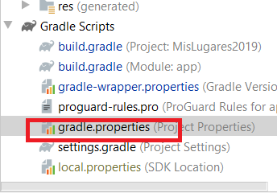
Gradle.properties
Encontrareis este fichero en esta ubicación en el proyecto. Es el último de los ficheros de los que tenéis que tener conocimientos básicos.

Slide 103
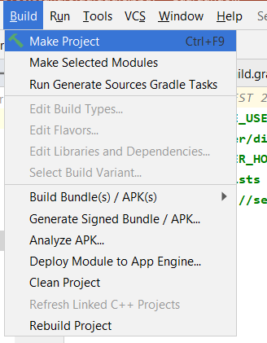
Compilando nuestro proyecto
Cuando los archivos de graddle se sincronizan y son correctos. El siguiente paso es compilar para ello vamos al menú Build->Make project de Android Studio. Si tanto sincronización graddle como compilación van correctamente podréis ejecutar vuestro programa.
En caso contrario tendréis mensajes de error en la consola. Comprobarlos e intentar solucionarlos.

Slide 104
4.Fuentes de depuración
Crear múltiples compilaciones

Slide 105
Conjuntos de fuentes
Android Studio agrupa de forma lógica código fuente y recursos para cada módulo en conjuntos de fuentes. El conjunto de fuentes main/ del módulo incluye el código y los recursos empleados por todas sus variantes de compilación. Los directorios adicionales del conjunto de fuentes son opcionales, y Android Studio no los crea automáticamente cuando configuras nuevas variantes de compilación. No obstante, crear conjuntos de fuentes (caso similar al de main/) te ayuda a organizar archivos y recursos que Gradle.

Slide 106
Conjuntos de fuentes
src/main/ :Este conjunto de fuentes incluye el código y los recursos comunes a todas las variantes de compilación.
src/buildType/: Crea este conjunto de fuentes a fin de incluir código y recursos solo para un tipo de compilación específico.

Slide 107
Ejemplo
buildTypes {
debug {
applicationIdSuffix ".debug"
debuggable true
minifyEnabled false
proguardFiles getDefaultProguardFile('proguard-android.txt'), 'proguard-rules.pro’
}
release { minifyEnabled false
proguardFiles getDefaultProguardFile('proguard-android.txt'), 'proguard-rules.pro’
}
}

Slide 108
Conjuntos de fuentes
src/productFlavor/: Crea este conjunto de fuentes a fin de incluir código y recursos solo para un tipo de producto específico.
src/productFlavorBuildType/: Crea este conjunto de fuentes a fin de incluir código y recursos solo para una variante de compilación específica.

Slide 109
android {
flavorDimensions "version"
productFlavors {
freeVersion {
//select the dimension of flavor
dimension "version"
//configure applicationId for app published to Play store
applicationId "com.pcc.flavors.free"
//Configure this flavor specific app name published in Play Store
resValue "string", "flavored_app_name", "Free Great App"
}

Slide 110
paidVersion {
dimension "version"
applicationId "com.pcc.flavors.paid"
resValue "string", "flavored_app_name", "Paid Great App"
}
}
}

Slide 111
Conjuntos de fuentes
Por ejemplo, para generar la versión "fullDebug" de tu app, el sistema de compilación fusiona código, configuraciones y recursos de los siguientes conjuntos de fuentes:
src/fullDebug/ (conjunto de fuentes de la variante de compilación)
src/debug/ (conjunto de fuentes del tipo de compilación)
src/full/ (conjunto de fuentes del tipo de producto)
src/main/ (conjunto de fuentes principal)

Slide 112
Conjuntos de fuentes
Si diferentes conjuntos de fuentes contienen distintas versiones del mismo archivo, Gradle usa el siguiente orden de prioridad para determinar el archivo que se usará (los conjuntos de fuentes de la izquierda anulan los archivos y las configuraciones de los conjuntos de fuentes de la derecha):
variante de compilación > tipo de compilación > tipo de producto > conjunto de fuentes principal > dependencias de biblioteca

Slide 113
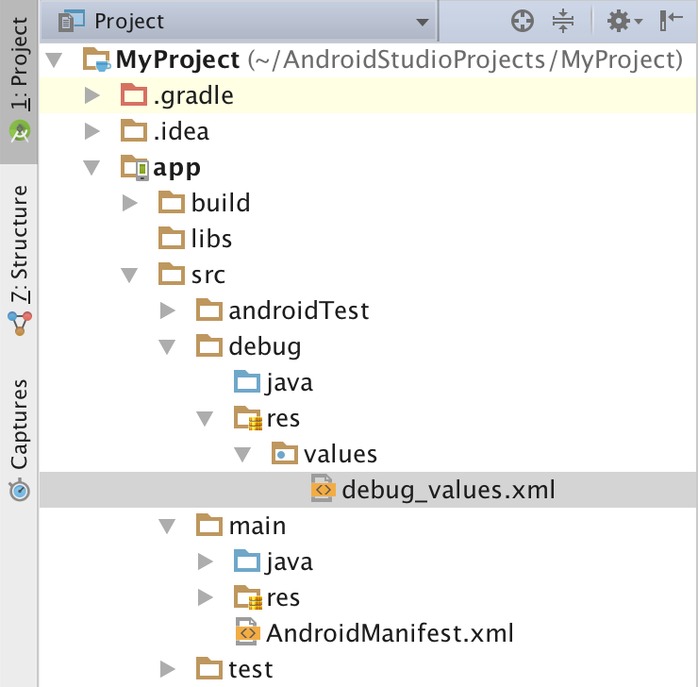
Ejemplo de diferentes fuentes

Slide 114
Archivos de propiedades de Gradle
Gradle también incluye dos archivos de propiedades, ubicados en el directorio raíz de tu proyecto, que puedes usar para especificar ajustes en el paquete de herramientas de compilación de Gradle:
gradle.properties :Aquí puedes configurar ajustes Gradle para todo el proyecto, como el tamaño máximo pila del demonio Gradle. Para obtener más información, consulta Entorno de compilación.
local.properties: Configura propiedades del entorno local para el sistema de compilación, como la ruta de acceso de instalación del SDK.

Slide 115
Sincronización del proyecto con archivos de Gradle
Cuando realizas cambios en los archivos de configuración de la compilación de tu proyecto, Android Studio exige que sincronices los archivos de tu proyecto para poder importar tus cambios a la configuración de la compilación y ejecutar algunas comprobaciones a fin de controlar que tu configuración no genere errores de compilación.
Para sincronizar los archivos de tu proyecto, haz clic en Sincronizar ahora en la barra de notificaciones que aparece cuando realizas un cambio, como se muestra en la figura siguiente, o haz clic en Sincronizar proyecto en la barra de menú. Si Android Studio detecta errores en tu configuración (por ejemplo, tu código fuente usa funciones de API que solo están disponibles en un nivel de API superior al de tu compileSdkVersion), aparece la ventana Mensajes con la descripción del problema.

Slide 116
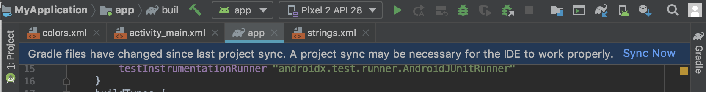
Sincronización
Cuando modificamos un fichero de configuración graddle, Android Studio nos pedirá sincronizar para ver que los cambios son correctos. Esto no es compilar. Es el paso previo comprobar que todas las librerías y parámetros de configuración están bien en nuestro proyecto, para luego poder hacer el Build, la compilación de nuestro código.

Slide 117
5. Manifest.xml

Slide 118
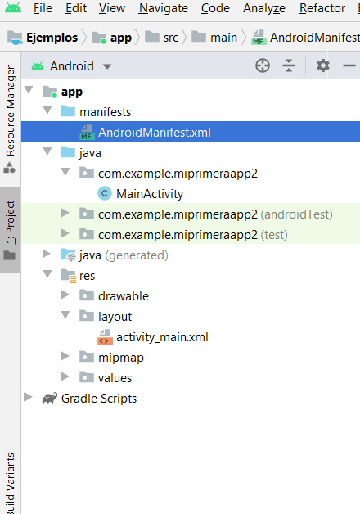
Ubicación en el proyecto
Lo encontrareis en el proyecto dentro de la carpeta manifest.

Slide 119
Fichero manifest.xml
El archivo de manifiesto describe información esencial de tu aplicación para las herramientas de creación de Android, el sistema operativo Android y Google Play.
Entre muchas otras cosas, el archivo de manifiesto debe declarar lo siguiente:

Slide 120
Fichero manifest.xml
El nombre del paquete de la aplicación, que normalmente coincide con el espacio de nombres de tu código. Al empaquetar la aplicación, las herramientas de compilación sustituyen este valor por el ID de aplicación de los archivos de compilación de Gradle.
Los componentes de la aplicación, que incluyen todas las actividades, servicios, receptores de emisiones y proveedores de contenido. Cada componente debe definir propiedades básicas, como el nombre de su clase Kotlin o Java.

Slide 121
Fichero manifest.xml
Los permisos que necesita la aplicación para acceder a las partes protegidas del sistema o a otras aplicaciones. También declara cualquier permiso que otras aplicaciones deben tener si quieren acceder al contenido de esta aplicación.
Las funciones de hardware y software que requiere la aplicación afectan a los dispositivos que pueden instalar la aplicación desde Google Play.

Slide 122
Nombre del paquete e ID de la aplicación
El elemento raíz del archivo de manifiesto requiere un atributo para el nombre del paquete de tu aplicación (que normalmente coincide con la estructura del directorio del proyecto: el espacio de nombres de Java). Por ejemplo, el siguiente fragmento muestra el elemento raíz <manifest> con el nombre de paquete "com.example.myapp":

Slide 123
Nombre del paquete e ID de la aplicación
<?xml version="1.0" encoding="utf-8"?>
<manifest xmlns:android="http://schemas.android.com/apk/res/android"
package="com.example.myapp"
android:versionCode="1"
android:versionName="1.0" >
...
</manifest>

Slide 124
Nombre del paquete e ID de la aplicación
Mientras compilas tu aplicación en el paquete de aplicación final (APK), las herramientas de compilación de Android utilizan el atributo package para dos cosas:
Aplica este nombre como espacio de nombres para la clase R.java generada de tu app (se usa para acceder a los recursos de la aplicación). Ejemplo: Con el manifiesto anterior, se crea la clase R en com.example.myapp.R.

Slide 125
Nombre del paquete e ID de la aplicación
Usa este nombre para resolver cualquier nombre de clase relativo que se declare en el archivo de manifiesto. Ejemplo: Con el manifiesto anterior, se resuelve una actividad declarada como <activity android:name=".MainActivity"> y pasa a ser com.example.myapp.MainActivity.

Slide 126
Package y AplicationId
Una vez compilado el APK, el atributo package también representa el ID único de tu aplicación. Después de que las herramientas de compilación realizan las tareas anteriores basadas en el nombre package, sustituyen el valor package por el asignado a la propiedad applicationId en el archivo build.gradle de tu proyecto.

Slide 127
Package y AplicationId
Este valor final del atributo package debe ser único, ya que es la única forma garantizada de identificar tu aplicación en el sistema y en Google Play.
La distinción entre el nombre package en el manifiesto y el objeto applicationId en el archivo build.gradle puede ser un poco confusa. Sin embargo, si son iguales, no deberás preocuparte. Intentar configurarlos iguales.

Slide 128
Componentes de la aplicación
Por cada componente de app que crees en tu aplicación, deberás declarar un elemento XML correspondiente en el archivo de manifiesto:
<activity> para cada clase de Activity.
<service> para cada clase de Service.
<receiver> para cada clase de BroadcastReceiver.
<provider> para cada clase de ContentProvider.

Slide 129
Usando package en el manifest
<manifest package="com.example.myapp" ... >
<application ... >
<activity android:name=".MainActivity" ... >
...
</activity>
</application>
</manifest>

Slide 130
Valores para aplication en el manifest
<application
//PERMITE HACER BACK UP DE LA APLICACION
android:allowBackup="true“
//Nombre de la clase Aplication, solo se incluye si añadimos la clase Application
android:name="com.example.mislugares2019.presentacion.Aplicacion"
//ICONO LANZADOR DE LA APLICACIÓN QUE APARECERÁ EN ANDROID
//DE LA CARPETA /res/mipmap
android:icon="@mipmap/ic_launcher“
//N0MBRE DE LA APLICACIÓN
android:label="@string/app_name"

Slide 131
Valores para aplication en el manifest
//ICONO REDONDEADO PARA LANZAR LA APLICACIÓN EN SISTEMAS QUE USEN REDONDEADOS DEFINIDO EN LA CARPETA RES
android:roundIcon="@mipmap/ic_launcher_round“
//TU APLICACIÓN SOPORTA LECTURA DERECHA IZQUIERDA POR DEFECTO
android:supportsRtl="true“
//INDICAMOS EL ESTILO VISUAL DE LA APLICACIÓN QUE ESTA DEFINIDO
//EN EL FICHERO STYLES.XML DE LA CARPETA RES/VALUES
android:theme="@style/AppTheme">

Slide 132
Actividades en el manifest
Todas las actividades, pantallas, que tenemos en nuestra aplicación han de ser declaradas en el manifest.
La actividad inicial o principal se declara con un intent-filter launcher, que explicaremos más adelante.
Con el atributo activity android:name=".MainActivity“ indicamos la clase java que implementa esa actividad.

Slide 133
Actividades en el manifest
El resto de actividades se declaran sin intent-filter a no ser que realicen acciones especiales.
Solemos indicar en el manifest, pero no es obligatorio, si una actividad es iniciada por otra con android:parentActivityName=".MainActivity" .

Slide 134
Actividades
<activity android:name=".MainActivity">
<intent-filter>
<action android:name="android.intent.action.MAIN" />
<category android:name="android.intent.category.LAUNCHER" />
</intent-filter>
</activity>
//LA ACTIVIDAD DisplayMessageActivity ES INICIADA DESDE LA ACTIVIDAD PRINCIPAL O INICIAL
<activity
android:name=".DisplayMessageActivity"
android:parentActivityName=".MainActivity" />

Slide 135
Actividades y Filtros de intents
Las actividades, servicios y receptores de emisión de una aplicación se activan mediante intents. Una intent es un mensaje definido por un objeto Intent que describe una acción que se realizará, incluidos los datos sobre los que se debe actuar, la categoría del componente que debe realizar la acción y otras instrucciones.

Slide 136
Actividades y Filtros de intents
Cuando una aplicación emite un intent al sistema, el sistema localiza un componente de la aplicación que puede manejar la intent según las declaraciones del filtro de intent en el archivo de manifiesto de cada aplicación. El sistema lanza una instancia del componente correspondiente y pasa el objeto Intent a ese componente. Si más de una aplicación puede manejar la intent, entonces el usuario puede seleccionar qué aplicación usar.
Un componente de aplicación puede tener cualquier número de filtros de intent (definidos con el elemento <intent-filter>), cada uno de los cuales describe una capacidad diferente de ese componente.

Slide 137
Ejemplo Intent-filter actividad principal
<activity android:name="MainActivity">
<!-- This activity is the main entry, should appear in app launcher -->
<intent-filter>
<action android:name="android.intent.action.MAIN" />
<category android:name="android.intent.category.LAUNCHER" />
</intent-filter>
</activity>

Slide 138
Ejemplo Intent-filter actividad principal
La primera actividad es la actividad principal de la aplicación. La definimos como tal en el action del interfilter android.intent.action.MAIN. Indica que este es el punto de entrada principal a la aplicación y que no se esperan datos de intents. Se espera el evento del sistema que abrirá la aplicación, pulsar el icono de aplicación del selector del sistema.

Slide 139
Ejemplo Intent-filter actividad principal
En la categoría elegimos la opción de LAUNCHER, indica que el ícono de esta actividad debe colocarse en el selector de la aplicación del sistema, el menú de aplicaciones del sistema operativo. El icono con que se abre la aplicación.
<action android:name="android.intent.action.MAIN" />
<category android:name="android.intent.category.LAUNCHER" />

Slide 140
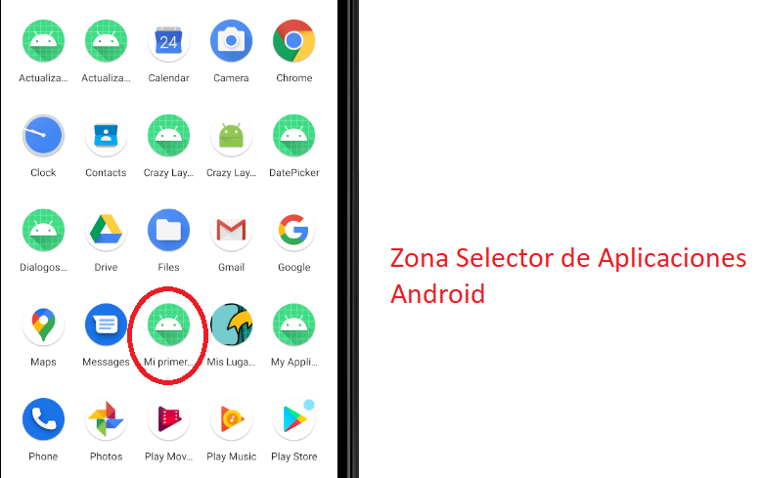
Selector del sistema Android studio

Slide 141
Categorías
Un string que contiene información adicional sobre el tipo de componente que la intent debe manejar. En una intent, se puede incluir la cantidad deseada de descripciones de categorías, pero la mayoría de las intents no requieren una categoría. Estas son algunas categorías comunes:
CATEGORY_BROWSABLE :La actividad de destino permite que la inicie un navegador web para mostrar datos a los que hace referencia un vínculo, como una imagen o un mensaje de correo electrónico.

Slide 142
Categorías
CATEGORY_LAUNCHER: La actividad es la actividad inicial de una tarea y está enumerada en el selector de la aplicación del sistema.
CATEGORY_HOME: La actividad muestra la pantalla de inicio, la primera pantalla que ve el usuario cuando el dispositivo está encendido o cuando se presiona la tecla Home.
CATEGORY_PREFERENCE: La actividad a lanzar es un panel de preferencias.

Slide 143
Ejemplos de intents-filter. Actividad que comparte/envia datos con otras aplicaciones.
<activity android:name="ShareActivity">
<!-- This activity handles "SEND" actions with text data -->
<intent-filter>
<action android:name="android.intent.action.SEND"/>
<category android:name="android.intent.category.DEFAULT"/>
<data android:mimeType="text/plain"/>
</intent-filter>
<!-- This activity also handles "SEND" and "SEND_MULTIPLE" with media data -->

Slide 144
Ejemplos de intents-filter. Actividad que comparte/envia datos con otras aplicaciones.
<intent-filter>
<action android:name="android.intent.action.SEND"/>
<action android:name="android.intent.action.SEND_MULTIPLE"/>
<category android:name="android.intent.category.DEFAULT"/>
<data android:mimeType="application/vnd.google.panorama360+jpg"/>
<data android:mimeType="image/*"/>
<data android:mimeType="video/*"/>
</intent-filter>
</activity>

Slide 145
Ejemplos de intents-filter. Actividad que comparte datos con otras aplicaciones.
La segunda actividad, ShareActivity, tiene como objetivo facilitar el intercambio de texto y contenido multimedia. Aunque los usuarios pueden ingresar a esta actividad navegando hasta ella desde MainActivity, también puedes entrar en ShareActivity directamente desde otra app que emita una intent implícita .

Slide 146
Ejemplos de intents-filter. Actividad que comparte datos con otras aplicaciones.
Cuando declaramos el intent-filter <action android:name="android.intent.action.SEND"/> permitimos al usuario que los datos de esta actividad sean compartidos o abiertos por otra aplicación. Por ejemplo, texto copiado en este caso o una foto en el siguiente. El usuario decide que aplicación usar de entre las que ofrece el sistema.

Slide 147
Ejemplos de intents-filter. Actividad que comparte datos con otras aplicaciones.
<category android:name="android.intent.category.DEFAULT"/>, es la categoría por defecto para intenciones.
<data android:mimeType="text/plain"/>, el mimeType es el tipo de datos que se transfiere. En este caso texto plano.

Slide 148
Ejemplos de intents-filter. Actividad que comparte datos con otras aplicaciones.
Los mimeTypes soportados son:
text/*, el componente envía text/plain, text/rtf, text/html, text/json
image/*, el componente envía image/jpg, image/png, image/gif
video/*, el componente envía video/mp4, video/3gp

Slide 149
Datos enviados/compartidos multiples
<!-- This activity also handles "SEND" and "SEND_MULTIPLE" with media data -->
<intent-filter>
<action android:name="android.intent.action.SEND"/>
<action android:name="android.intent.action.SEND_MULTIPLE"/>
<category android:name="android.intent.category.DEFAULT"/>
<data android:mimeType="application/vnd.google.panorama360+jpg"/>
<data android:mimeType="image/*"/>
<data android:mimeType="video/*"/>
</intent-filter>

Slide 150
Datos enviados/compartidos multiples
<action android:name="android.intent.action.SEND_MULTIPLE"/>
Con esta acción SEND_MULTIPLE enviamos muchos datos diferentes, varias fotos, varios vídeos, etc.
Para enviar datos a aplicaciones específicas se usa application en el mimeType, seguido del tipo de datos.

Slide 151
Datos enviados/compartidos multiples
Tipos de los datos enviados:
<data android:mimeType="application/vnd.google.panorama360+jpg"/>
<data android:mimeType="application/zip" />.
<data android:mimeType="application/vnd.ms-excel" />.

Slide 152
Intent implicitas
Las intent inplicitas se especifican mediante intent-filters para hacer acciones para aplicaciones PREDEFINIDAS en el sistema. Por ejemplo el siguiente intent filter abriría
<intent-filter>
<action android:name="android.intent.action.CALL"/>
O desde Código
actividad.startActivity(new Intent(Intent.ACTION_CALL,
Uri.parse("tel:" + telefono)));
Abriría la aplicación de teléfono para realizar una llamada sobre el teléfono pasado como parámetro. Lo veremos en el curso más adelante.

Slide 153
Más acciones
En la siguiente tabla se indican todas las acciones que se pueden llevar a cabo en intent-filters de Android. Más o menos son todas la acciones que puede desencadenar una actividad Android o en receptor de anuncios entre otros.

Slide 154
MAS ACCIONES
ACTION_CALL | Actividad | Inicializa una llamada de teléfono.
ACTION_EDIT | Actividad | Visualiza datos para que el usuario los edite.
ACTION_MAIN | Actividad | Arranca como actividad principal de una tarea. (sin datos de entrada y sin devolver datos)
ACTION_SYNC | Actividad | Sincroniza datos en un servidor con los datos de un dispositivo móvil.
ACTION_BATTERY_LOW | Receptor de anuncios | Advertencia de bateria baja.
ACTION_HEADSET_PLUG | Receptor de anuncios | Se han conectado o desconectado los auriculares.
ACTION_SCREEN_ON | Receptor de anuncios | Se ha activado la pantalla.
ACTION_TIMEZONE_CHANGED | Receptor de anuncios | Se cambia la selección de zona horaria.

